Slide 1
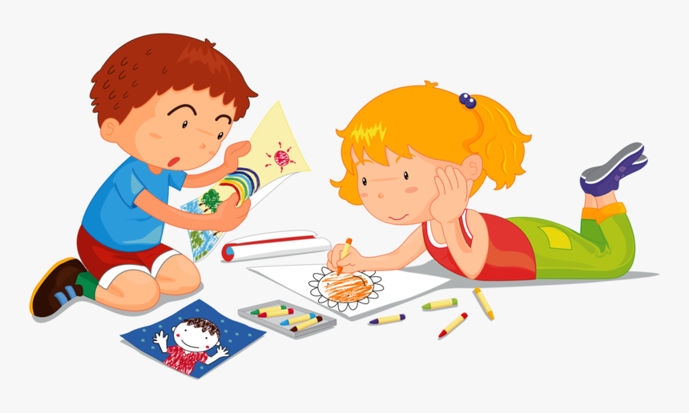
المراجعة: (شيخة عبيد السويدي+ ابراهيم الزعبي ) | الإعداد : الاء أحمد الصلاحات | رقم الهدف : 3201 | المسك بأقلام شمعيه للتلوين | الهدف
الفئة العمرية: 6-7 | مستوى الشدة: متوسط |  | فئة الإعاقة : اضطراب طيف التوحد | بيانات الهدف
درس : مسابقة الرسم شاركت مريم في مسابقة الرسم أحضرت مريم لوحة الرسم والألوان وبدأت ترسم لوحتها اقترب أخوها الصغير منها يريد أن يلعب بالألوان ساعدته مريم في مسك قلم التلوين وأعطته ورقة وبدأ يشخبط عليها وأكملت مريم رسم لوحتها وسلمتها لمعلمة الفن وعلقت ورقة أخيها الصغير على الجدار https://www.youtube.com/watch?v=oqnc79H9CRU |  |  |  | كتاب الطالب
التدريب على المسكة الثلاثية

Slide 2
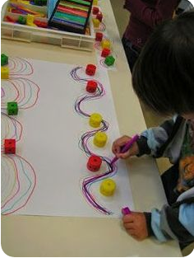
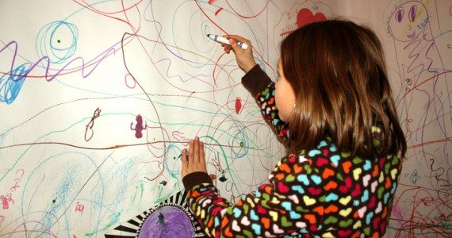
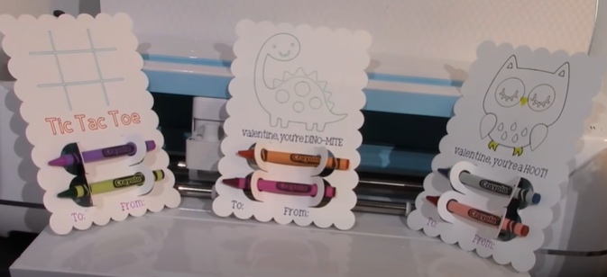
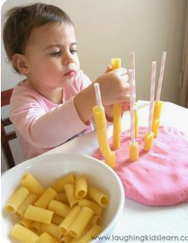
المسك بأقلام شمعيه للتلوين | الهدف
 | المكونات
الأنشطة الصفية: تدريب الطالب على تصنيف الحبوب باستخدام الأصابع الثلاث لضم الخرز ومسك الخيط والخرز مسكة ثلاثية استخدام الملقط في تصنيف الخرز لتدريب المسكة الثلاثية الشخبطة على الورق باستخدام الوان شمعية عريضة وضع نقاط باستخدام أقلام التلوين والمسكة الثلاثية التلوين داخل اطار باستخدام الأقلام الشمعية والاستعانة تتبع مسارات باستخدام الخرز انشطه مهارية تهادوا تحابوا (تصميم بطاقة مع المعلم ويقوم الطالب باختيار لونين ويضعهم بالبطاقة ويهديها الى زميله في الفصل) عمل تاج وتلوينه بالألوان الشمعية وتزينه بالجلتر

Slide 3
الحصة الدراسية:: الهدف الرئيسي : المسك بأقلام شمعية للتلوين . أهداف أخرى: المشاركة مع الاخرين / الألوان / تدريب على الأفعال (يلون) 1- سرد القصة للطالب باستخدام العرائس 2- تنفيذ التمارين والأنشطة الصفية على كتاب الطالب وأوراق العمل. 4- يبتكر المدرس أنشطة وتمارين إضافية. النشاط الرياضي: يقوم الطالب بنقل الألوان الشمعية من وعاء الى وعاء ممسكا بالقلم المسكة الثلاثية الصحيحة النشاط الفني: تدريب الطالب على التلوين باستخدام الألوان الشمعية النشاط الموسيقى: مطابقة الألوان الشمعية مع نشيد الألوان من خلال وضع أقلام التلوين أمام الطالب والبحث عن اللون المطابق | دليل للمعلم
أوراق عمل يقوم المعلم بإرسالها | الواجب المنزلي
مجموعة تدريبات على الايباد تتضمن: استخدام برامج الرسم على الاب ستور او الاندرويد / استخدام السبورة الذكية في أداء الانشطة | تمارين الكترونية
متوسط: يستطيع الطالب مسك القلم مسكة خماسية جيد: يستطيع الطالب كسك القلم مسكة ثلاثية ويشخبط مرتفع: يستطيع الطالب مسك القلم مسكة ثلاثية ويلون داخل الحدود | التقييم
مسابقة الرسم

Slide 4
التلوين داخل اطار

Slide 5
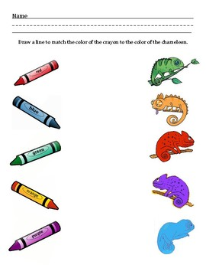
توصيل الألوان

Slide 6
لون كل قلم باللون الذي يقابله

Slide 7
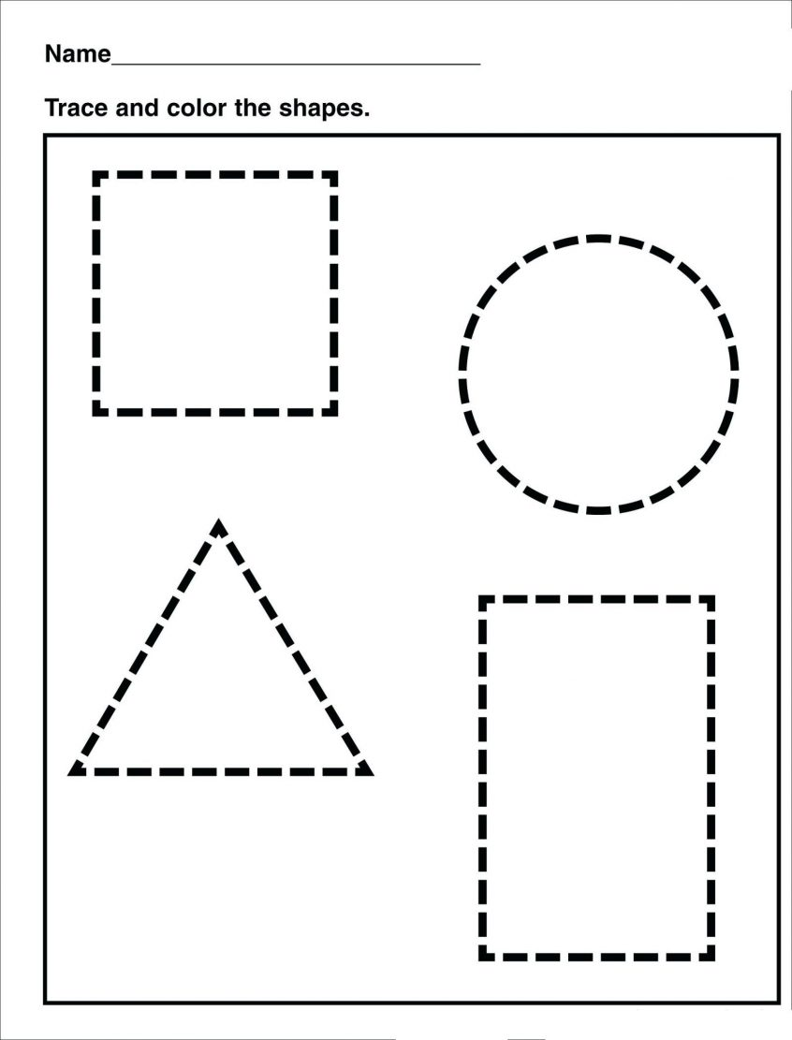
وصل النقاط ولون في الداخل

